Slide 1


Présentation intermédiaire
Projet de semestre
Étudiants
Berney L.
Moret J.
Purro J.
Baehler S.
Roubaty A.
Professeur
Dr. René Rentsch

Slide 2

Sommaire
Rappel du projet
Avancement du projet
Par rapport à la planification
Aperçu de l’état d’avancement
Implémentation

Slide 3

Rappel du projet

Slide 4
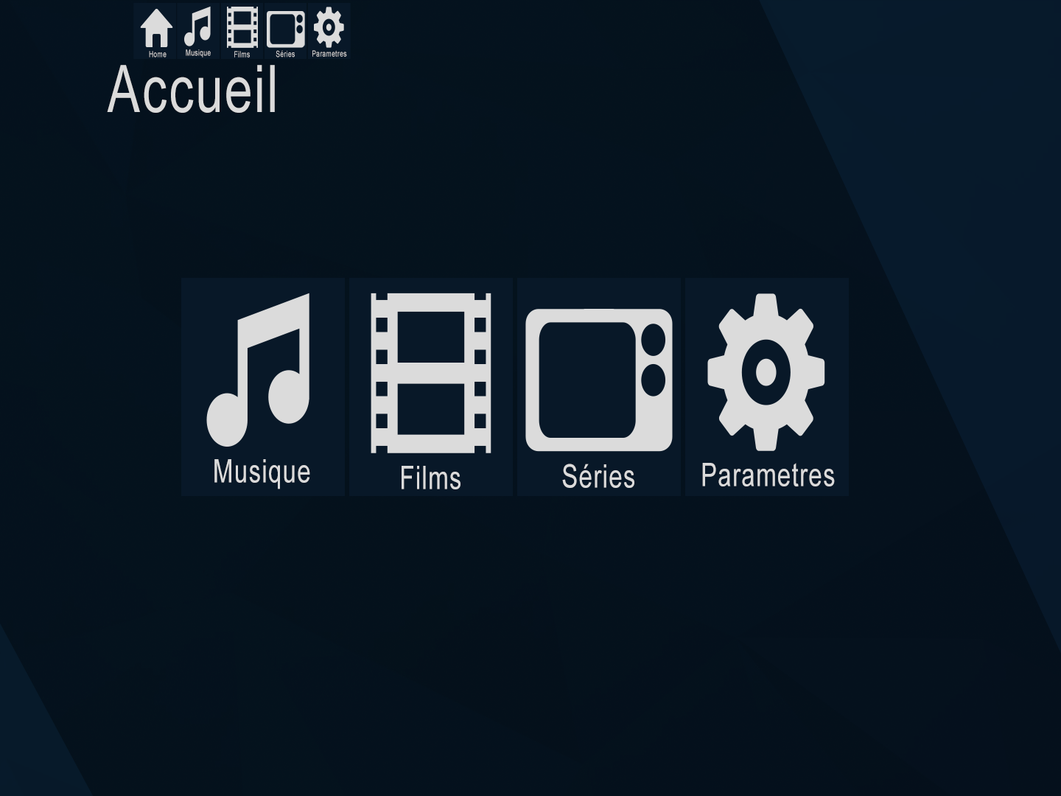
Rappel du projet
Mediacenter
Lecteurs maisons
Utilisation API (Spotify, OMDb)
Design Flat
Synchronisation

Slide 5


Rappel du projet Synchronisation
Liste de contacts
Nom | Adresse IP
À la lecture d’un média
Envoie une requête au contact
Accepter ou refuser l’invitation
Conditions
Fichiers identiques

Slide 6

Avancement du projet

Slide 7
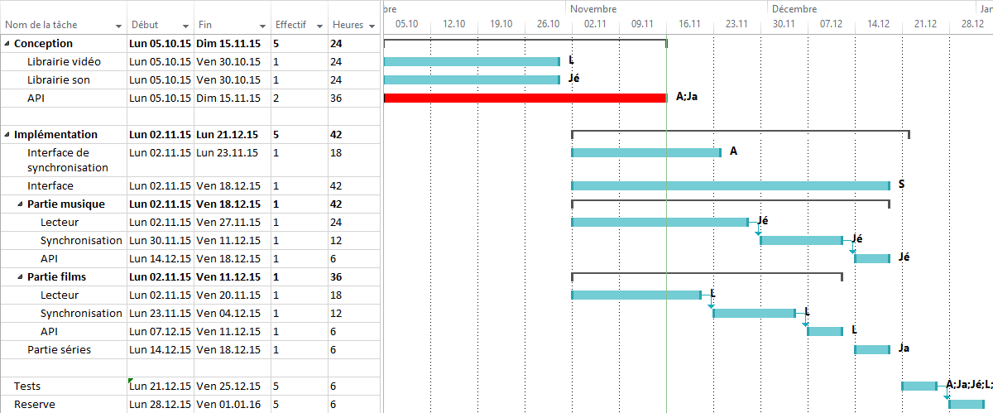
Avancement du projet Par rapport à la planification
État d’avancement
Conception – API prévu à 24 heures a pris 36 heures
Partie musique – Lecteur prévu à 24 heures, prévoit 6 heures en moins

Slide 8

Avancement du projet Synthèse
En avance - 6 heures
Synchronisation et Interface

Slide 9
Aperçu de l’état d’avancement

Slide 10
API Spotify
Fingerprint algorithme impossible
On se base sur les métadatas
Pour les lire les métadatas des formats supportés :
http://www.jthink.net/jaudiotagger/
Récupèrer les infos (pochette, année, etc.) via spotify API :
https://github.com/thelinmichael/spotify-web-api-java

Slide 11
Partie réseau
Connection TCP
Un serveur démarre sur chaque client.
Pour autoriser les connections, le serveur doit faire un «accept».
Le client donne l’IP et le port.
Protocole défini pour la synchronisation
Begin
Pause
playAt
setAt
bye

Slide 12
OMDb API
Récupération des métadonnées
Utilisation d'OMDb API pour récupérer les informations des vidéos (affiche, intrigue, etc.)

